Slide 1

La nuova valutazione nella scuola primaria
Istituto Comprensivo «Campo del Moricino»
Napoli

Slide 2
COME CAMBIA LA VALUTAZIONE NELLA SCUOLA PRIMARIA?
Ordinanza ministeriale n.172 del 4/12/2020
Valutazione periodica e finale degli apprendimenti delle alunne e degli alunni delle classi della scuola primaria.

Slide 3
L’ordinanza determina
le modalità di formulazione del
giudizio descrittivo
- in un’ ottica formativa della valutazione e della valorizzazione del miglioramento degli apprendimenti
- per descrivere meglio i processi cognitivi e meta – cognitivi, emotivi e sociali che emergono nel processo di apprendimento e promuovere, negli alunni, l’autovalutazione.
per la valutazione periodica e finale degli apprendimenti per ciascuna delle discipline previste dalle Indicazioni Nazionali, compresa educazione civica.

Slide 4
Linee guida della valutAZIONE
Superamento del voto numerico
Introduzione del giudizio descrittivo per ciascuna delle discipline di studio previste
Rappresentazione trasparente dei processi di apprendimento
Valore formativo e educativo
Motivazione al continuo miglioramento

Slide 5
Documento di valutazione
Nel documento di valutazione saranno riportati, per ogni disciplina, gli obiettivi di apprendimento e, per ogni obiettivo di apprendimento, verrà indicato uno dei quattro livelli di apprendimento.
I livelli previsti dall’ordinanza ministeriale sono quattro:
In via di prima acquisizione
Base
Intermedio
Avanzato
Ad ogni livello corrisponderà un giudizio descrittivo. I livelli sono definiti sulla base di dimensioni (criteri) che caratterizzano l’apprendimento e che permettono di formulare un giudizio descrittivo.

Slide 6
QUALI SONO I CRITERI PER DESCRIVERE I LIVELLI DI APPRENDIMENTO DELL’ALUNNO?
AUTONOMIA:
l’alunno manifesta l’apprendimento descritto in uno specifico obiettivo in modo autonomo;
CONTINUITÀ:
l’alunno manifesta in modo continuo o discontinuo l’apprendimento;
- TIPOLOGIA DELLA SITUAZIONE (NOTA E NON NOTA):
situazione (compito, attività) con la quale l’alunno mostra di aver raggiunto l’obiettivo;
RISORSE MOBILITATE:
sono gli strumenti che l’alunno adotta per portare a termine il compito.

Slide 7

Documento di valutazione
Gli obiettivi di apprendimento
Individuano campi del sapere, conoscenze e abilità ritenuti indispensabili al fine di raggiungere i traguardi per lo sviluppo delle competenze.
Sono individuati per ogni periodo didattico e per ogni disciplina.
Contengono l’azione che gli alunni devono mettere in atto e il contenuto disciplinare al quale l’azione si riferisce.

Slide 8
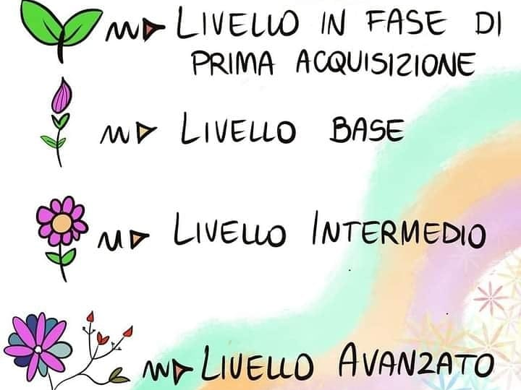

Livelli di apprendimento

Slide 9


Livelli di apprendimento
AVANZATO
L’alunno porta a termine compiti in situazioni note e non note, mobilitando una varietà di risorse sia fornite dal docente sia reperite altrove, in modo autonomo e con continuità.
Rappresento un fiore con piccoli altri fiori e diramazioni, perché ciò che sto studiando è cosi saldo in me da poterlo diramare in diversi ambiti
Focus sulle dimensioni (criteri):
● Situazione anche non nota;
● Risorse anche reperite altrove;
● Autonomia;
● Continuità.

Slide 10


Livelli di apprendimento
INTERMEDIO
L’alunno porta a termine compiti in situazioni note in modo autonomo e continuo; risolve compiti in situazioni non note utilizzando le risorse fornite dal docente o reperite altrove, anche se in modo discontinuo e non del tutto autonomo.
Rappresento un fiore completo in ogni suo petalo, quando ciò che sto studiando è per me, chiaro colorato e forte.
Focus sulle dimensioni (criteri):
● In situazione nota, autonomia e continuità;
● In situazioni non note, con risorse fornite dal docente o altro ma non autonomo e/o con discontinuità.

Slide 11


Livelli di apprendimento
BASE
L’alunno porta a termine compiti solo in situazioni note e utilizzando le risorse fornite dal docente sia in modo autonomo ma discontinuo, sia in modo non autonomo, ma con continuità.
Focus sulle dimensioni (criteri):
● Solo in situazione nota;
● Solo con risorse fornite dal docente
● Con continuità se supportato/a da docente
● Occasionalmente in modo autonomo
Rappresento un bocciolo, quando ciò che sto studiando inizia a consolidarsi, ma ha bisogno ancora di costanza per aprirsi del tutto.

Slide 12

Livelli di apprendimento
IN VIA DI PRIMA ACQUISIZIONE
L’alunno porta a termine compiti solo in situazioni note e unicamente con il supporto del docente e di risorse fornite appositamente.
Rappresento un germoglio, perché ciò che sto studiando ha bisogno ancora di tempo per consolidarsi e crescere.
Focus sulle dimensioni (criteri):
● Solo in situazione nota;
● Solo con risorse fornite dal docente
● Non autonomo/a
● (Discontinuo/a)

Slide 13
Il nuovo documento di valutazione cosa contiene?
La disciplina
Gli obiettivi di apprendimento
Il livello
Il giudizio descrittivo
(secondo quadrimestre)
La descrizione dei livelli di apprendimento è riferita a TUTTE le discipline di studio, compresa educazione civica.
EDUCAZIONE CIVICA è inserita nella progettazione annuale come competenza trasversale a tutte le discipline.
Ogni istituzione scolastica, nell’esercizio della propria autonomia, elabora il documento.

Slide 14
NUOVO DOCUMENTO DI VALUTAZIONE
La valutazione di:
Religione cattolica
Attività alternativa
Comportamento
Giudizio globale
non cambia,
si continuano a seguire le modalità ed i criteri in uso nell’Istituto.

Slide 15
Nuovo documento di valutazione
I voti non possono più essere utilizzati nei documenti di valutazione a partire dal I quadrimestre di questo anno scolastico.
Gli obiettivi di apprendimento saranno soltanto quelli effettivamente affrontati nel periodo descritto (es. I quadrimestre) e non tutti quelli individuati per l’intero anno scolastico.
Il nuovo Documento di Valutazione è comune a tutte le classi, cambia solo nella sezione relativa agli obiettivi di apprendimento.

Slide 16

Valutazione alunni con disabilità
Valutazione alunni con disturbi specifici di apprendimento
La valutazione delle alunne e degli alunni con disabilità certificata è espressa con giudizi descrittivi coerenti con gli obiettivi individuati nel PEI (piano educativo individualizzato).
La valutazione delle alunne e degli alunni con disturbi specifici dell’apprendimento tiene conto del PDP (Piano Didattico Personalizzato) predisposto dai docenti contitolari della classe.
Gli obiettivi di apprendimento sono comuni alla classe.

Slide 17
“Non mi giudicate per i miei successi ma per tutte quelle volte che sono caduto e sono riuscito a rialzarmi.”
Nelson Mandela
Grazie per l’attenzione

